Slide 1
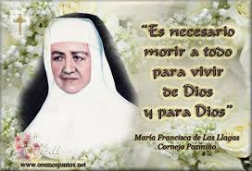
10 Agosto la fray saluda a la Hermana República del Ecuador en su 210 años de independencia
Saludamos fraternalmente a cada una de las Hermanas Franciscanas que hoy celebran su aniversario Patrio

Slide 2
10 Agosto la Fray saluda a la Hermana República del Ecuador

